Slide 1
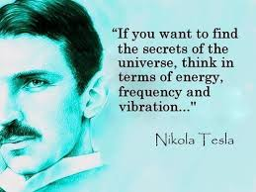
ΒΙΟΣΥΝΤΟΝΙΣΜΟΣ-ΒIOMEDIS
-Αν θέλετε να ανακαλύψετε τα μυστικά του Σύμπαντος πρέπει να σκέφτεστε με όρους ενέργειας,συχνότητας και δόνησης
Nicola Tesla
-Είσαι μια όψη του Σύμπαντος με τον ίδιο τρόπο που ένα κύμα είναι μια όψη του ωκεανού
Alan Watts

Slide 2
ΥΓΕΙΑ ΚΑΙ ΑΣΘΕΝΕΙΑ
Τι είναι υγεία σύμφωνα με το ενεργειακό μοντέλο του βιοσυντονισμού;
- Υγιής οργανισμός είναι ο οργανισμός που έχει την ικανότητα να απαλλάσεται απο τις τοξίνες(δηλητήρια) ικανοποιητικά
-Τοξίνη είναι οτιδήποτε έχει μια διαφορετική συχνότητα απο τη φυσιολογική συχνότητα των οργάνων του οργανισμού.
-Μπορεί να είναι εξωγενής η ενδογενής να παράγεται δηλαδή έξω απο τον οργανισμό(προιόντα μικροοργανισμών,ακτινοβολίες,βαρέα μέταλλα,συχνότητες διαταραγμένων και άρρωστων ανθρώπων κλπ)είτε μέσα απο τον ίδιο τον οργανισμό(προιόντα μεταβολισμού,αλλοιωμένης λειτουργίας οργάνων) κλπ.
Notes:
<number>

Slide 3
ΥΓΕΙΑ
-Φυσιολογικές Συχνότητες Οργάνων
-Σταθερό Ηπιο Αλκαλικό ph+
-καλή Λειτουργία Ενεργειακών Κέντρων και Μεσημβρινών
=καλή επικοινωνία των κυττάρων μεταξύ τους με βιοφωτόνια

Slide 4
ΑΣΘΕΝΕΙΑ
-Παθολογικές Συχνότητες οργάνων
-Όξινο ph
-Δυσλειτουργία ενεργειακών κέντρων και μεσημβρινών
=δυσχέρεια επικοινωνίας των κυττάρων μεταξύ τους με βιοφωτόνια

Slide 5
Στάδια ασθένειας σύμφωνα με την ομοτοξικολογία
1/Χυμική Φάση:α/Εκκριτικό Στάδιο
β/Στάδιο Φλεγμονής
2/Μεσεγχυματική Φάση:α/Στάδιο Εναπόθεσης
β/ Στάδιο Εμπότισης(συνήθως κρυφό)
Σιωπηλό υπόγειο στάδιο/μπορεί να κρατήσει δεκαετίες
3/Κυτταρική Φάση:α/Στάδιο Εκφύλισης
β/ Στάδιο αποδοδιαφοροποίησης

Slide 7
ΘΕΡΑΠΕΙΑ
-Γενικά όσο πιο πολύ είμαστε υγιείς τόσο πιο πολύ θέλουμε να παραμείνουμε υγιείς και όσο πιο πολύ είμαστε άρρωστοι τόσο πιο πολύ θέλουμε να παραμείνουμε άρρωστοι και αντιστεκόμαστε περισσότερο στο να γίνουμε υγιείς.
-Στους περισσότερους αρρώστους υπάρχει ένα μοτίβο,μια στάση ζωής που τους μπλοκάρει και <αρρωσταίνει>,δεν θέλουν oμως να ξέρουν τίποτα γι αυτό, το αναπαράγουν συνέχεια και αν και βασανίζονται εξ αιτίας του θα κάνουν τα πάντα για να μην το στερηθούν.

Slide 8
Στην ολιστική θεραπεία ισχύει ο νόμος του Σίμμελ .Η θεραπεία γίνεται:
-απο πάνω προς τα κάτω
-απο τα σημαντικότερα όργανα στα λιγότερα σημαντικά π.χ. όταν θεραπεύοντας ένα βρογχικό άσθμα(πνεύμονες:σημαντικό όργανο) εξαφανίζεται το άσθμα και εμφανίζεται νευροδερματίτιδα (δέρμα:λιγότερο σημαντικό όργανο απο πνεύμονες)τότε χαιρόμαστε-σημαίνει ότι η θεραπεία προχωράει καλά
-απο το κέντρο στην περιφέρεια:το ανωτέρω παράδειγμα είναι κατάλληλο επίσης:πνεύμονες εσωτερικό όργανο και δέρμα:εξωτερικό
-απο μέσα πρός τα έξω:σε ένα άρρωστο π.χ. που έχει σακχαρώδη διαβήτη με συνοδά προβλήματα όρασης πρώτα θα βελτιωθεί το σάκχαρο(πάγκρεας/εσωτερικό όργανο/μεσόδερμα)και μετά όσο γίνεται η όραση(μάτια/εγκέφαλος/εξώδερμα)
-κατα σειρά αντίστροφη με την εμφάνιση τους.Οι ασθένειες μέσα μας είναι σε στρώματα όπως στο κρεμμύδι,υπάρχει κυτταρική μνήμη και κάθε φορά που θεραπεύουμε ένα στρώμα βγαίνει το αποκάτω.Για να το καταλάβουμε αν κάποιοςέχει περάσει μικρός κάποια γαστρεντερίτιδα απο κολοβακτηρίδιο και αργότερα βρογχικό άσθμα όπου ανιχνεύεται π.χ.στρεπτόκοκκος,μύκητες κλπ.και κάνει θεραπεία γι αυτό ,όταν περάσουν τα συμπτώματα απο τους πνεύμονες ο οργανισμός θα <θυμηθεί>την γαστρεντερίτιδα που πέρασε κάποτε ,θα υπάρξουν ενοχλήσεις ,θα ανιχνεύεται η συχνότητα το κολοβακτηριδίου κ.ο.κ(Όπως και στις ψυχοθεραπείες ψυχαναλυτικού η σωματικού τύπου όπου τα ψυχικά τραύματα η τα σωματικά μπλοκαρίσματα εμφανίζονται με αντίστροφη μορφή με την οποία δημιουργήθηκαν)

Slide 9
Πως δρά ο Βιοσυντονισμός;
-Ο Βιοσυντονισμός δρά καταστρέφοντας την κυτταρική μεμβράνη των μικροοργανισμών μέσα απο το φαινόμενο του συντονισμού
-Κλασσικό παράδειγμα το ποτήρι που σπάει με την άρια μιας σοπράνο.Το ποτήρι παρομοιάζεται με τον μικροοργανισμό και οι συχνότητες της φωνής της σοπράνο με την συσκευή βιοσυντονισμού.

Slide 10
Ενδείξεις Βιοσυντονισμού -Πρόληψη
-χρόνιες ασθένειες
-παθήσεις βρόγχο-πνευμονικού συστήματος
-γαστρεντερικές παθήσεις
-παθήσεις μυοσκελετικού
-επιδεινούμενα σύνδρομα πόνου
-ανεπάρκεια ανοσοποιητικού
-διατροφικές διαταραχές
-διάφορες λειτουργικές διαταραχές
-προ και μετεγχειρητική περίοδος
-αλλεργίες(άσθμα)
-∆υσανεξία στα προϊόντα διατροφής
-Οξείες και χρόνιες τοξικές διαταραχές που προκαλούνται από στοιχεία του περιβάλλοντος
-Πόνοι όλων των ειδών(νευραλγικοί, ρευματικοί, προ -και μετεγχειρητικοί από κακοήθεις όγκους)
-∆υσεπούλωτες πληγές»

Slide 11
Αντενδείξεις Βιοσυντονισμού
-Καρδιοπαθείς με βηματοδότες
-Εγκυμοσύνη
-Επιληπτικοί-υπο αγωγή η χειρουργημένοι
-Οξείες αιμμορραγικές καταστάσεις
-Ψυχώσεις
-Κακοήθη νεοπλάσματα
-Άρρωστοι που έχουν μεταμόσχευση νεφρού
-Oξέα Εγκεφαλικά επεισόδια αποφρακτικά η αιμορραγικά

Slide 12
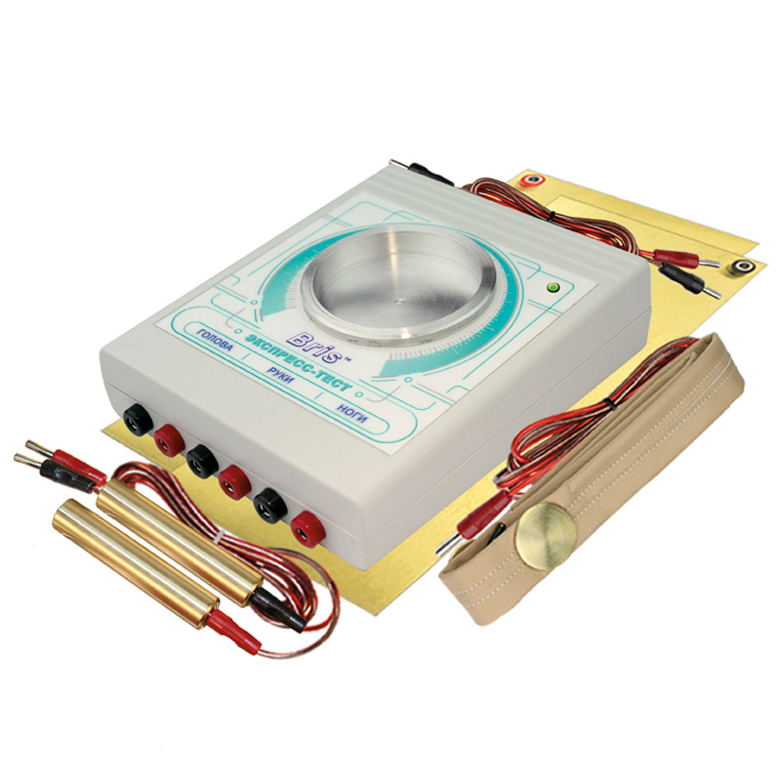
Βιοσυντονιστική Διάγνωση και Θεραπεία με τεχνολογία Biomedis

Slide 13
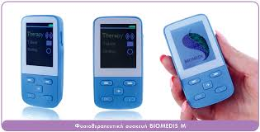
Θεραπεία με τεχνολογία Biomedis

Slide 14
Βιοσυντονιστική Διάγνωση και Θεραπεία με τεχνολογία Biomedis

Slide 15
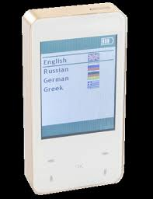
Θεραπεία με τεχνολογία Biomedis

Slide 16
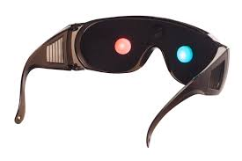
ΘΕΡΑΠΕΙΑ ΜΕ ΤΕΧΝΟΛΟΓΙΑ BIOMEDIS

Slide 17
1/ΒΙΟΣΥΝΤΟΝΙΣΜΟΣ
-ΒRT
-Xρωματοθεραπεία/εναρμόνιση μεσημβρινών
-Multifrequencies προγράμματα ρυθμιστικά,αποτοξινωτικά,αντιπαρασιτικά με φορητές συσκευές M-air/Trinity
2/Αλκαλική διατροφή/Βιταμίνες,μέταλλα,ιχνοστοιχεία
3/Βότανα
4/Ανθοιάματα Bach
5/Αccupressure/μαλάξεις,πιέσεις μεσημβρινών
6/Ψυχοθεραπεία(για συγκεκριμένες περιπτώσεις) ,ψυχαναλυτικού τύπου η σωματική η συστημική-να γίνουν συνειδητές οι ασυνείδητες συγκρούσεις που οδηγούν στην ασθένεια συνήθως ενοχές , σωματικά μπλοκαρίσματα, παθολογία στην οικογένεια κλπ.
OΛΙΣΤΙΚΗ ΑΝΤΙΜΕΤΩΠΙΣΗ ΑΣΘΕΝΕΙΩΝ

Slide 18
Παρουσίαση περιστατικού
-21 ετών άντρας με Σ.Δ.τύπου 1(σάκχαρο καθημερινά>300/ Protaphan και Αctrapid) και σχεδόν ολική τύφλωση(εκφυλισμός του οπτικού νεύρου)
-ιστορικό ανεμοβλογιάς(έρπης ζωστήρας) και μετά 1 χρόνο,ιστορικό χειρουργηθέντος παιδικού καταρράκτη
-Μετά την ιατρική και βιοσυντονιστική εκτίμηση ξεκίνησε η ολιστική αντιμετώπιση όπως περιέγραψα παραπάνω
-Χρησιμοποίησα το scanner,ΒRT μια φορά την εβδομάδα,την M-air και τα γυαλιά Xρωματοθεραπείας της Biomedis
-Προγράμματα αποτοξινωτικά , ρυθμιστικά ,αντιπαρασιτικά για πολλαπλά συστήματα καθώς και ειδικά για Σ.Δ. και μάτια
-Επίσης διατροφή ,πιέσεις μεσημβρινών,βότανα και ψυχοθεραπευτική υποστήριξη

Slide 19
Ψυχολογικό Υπόβαθρο
-η μητέρα δεν ήθελε τον άντρα της /ούτε τον γυιό της
-ένοιωθε ένοχη για αυτόν …..

Slide 20
Αποτελέσματα
-Στούς 3 μήνες το σάκχαρο πήγε στο επίπεδο 120-150 ο ασθενής σταμάτησε την Actrapid και έκανε μόνο την Protaphan
-Yπήρξε πολύ μικρή βελτίωση στα μάτια (τους είχα ενημερώσει ότι όποια βελτίωση υπάρξει θέλει τουλάχιστον 1 χρόνο)
-Ο ασθενής συνέχισε με τη φορητή συσκευή αν και η θεραπεία κάθε εβδομάδα σταμάτησε γιατί ο άρρωστος φοβήθηκε απο διάφορους σχολιασμούς και εκφοβισμούς γιατρών της κλασσικής ιατρικής

Slide 21
Περιστατικό 2
- Ασθενής 51 ετών,ιστορικό αγκυλοποιητικής σπονδυλίτιδας/πόνος -αντιφλεγμονώδη αγωγή/ένεση κάθε εβδομάδα
-Απο 3ετίας εστιακή σπειραματοσκλήρυνση με 35% λειτουργικότητα νεφρών,αλλοιωμένοι δείκτες νεφρικής λειτουργίας
-Μετα απο εκτίμηση και έλεγχο ιατρικό και βιοσυντονιστικό ο ασθενής ξεκίνησε ολιστική αντιμετώπιση με:
-συσκευή Μ-air της Biomedis/προγράμματα ρυθμιστικά,αποτοξινωτικά,αντιπαρασιτικά
-αλκαλική διατροφή/βιταμίνες,βότανα
-πιέσεις μεσημβρινών

Slide 22
Αποτελέσματα:
-Σε 6 μήνες-ο ασθενής ο οποίος ζει στο εξωτερικό (τα στοιχεία του είναι διαθέσιμα σε όποιον επιθυμεί)-σε πρόσφατο έλεγχο έχει:
-43% νεφρική λειτουργία/σταθερούς νεφρικούς δείκτες(κρεατινίνη αίματος ,ούρων,κάλιο κλπ.)
-έχει σταματήσει να πονάει στην Σ.Σ. και να κάνει αντιφλεγμονώδεις και παυσίπονες ενέσεις
-νοιώθει ευεξία και αντιμετωπίζει με αισιοδοξία το μέλλον

Slide 23
Περιστατικό 3
-Ασθενής 53 ετών διαγνώστηκε πρίν 3 χρόνια με σκλήρυνση κατα πλάκας
-Δυσχέρεια βάδισης/χρειαζόταν υποστήριξη/σπαστικότητα,διαταραχή ισορροπίας,διπλωπία,διαταραχές ουροποιητικού
-σε νευρολογικό έλεγχο παθολογικά αντανακλαστικά,κεντρομελική αδυναμία,νευρογενή διαλείπουσα χωλότητα

Slide 24
Θεραπεία
-συσκευή Biomedis M-air αρχικά μετάTrinity-προγράμματα ρυθμιστικά,αποτοξινωτικά,αντιπαρασιτικά
-1 φορά την εβδομάδα BRT/χρωματοθεραπεία
-αλκαλική διατροφή,βιταμίνη D,βότανα-διακοπή αλκοόλ,καφέ
-τροφές που ελαττώνουν την φλεγμονή(κουρκουμάς και πιπέρι καγιέν)/ανθοιάματα Bach
-πιέσεις μεσημβρινών
-φυσιοθεραπεία,ασκήσεις γιόγκα
-ψυχοδυναμική υποστήριξη για ανεύρεση των ασυνείδητων συγκρούσεων που επιλύονται μέσα απο την πάθηση

Slide 25
Αποτελέσματα
-σε 8 μήνες:
-ο ασθενής περπατάει χωρίς υποστήριξη-με στάσεις( η και χωρίς για μικρές αποστάσεις)
-έχει αποκτήσει πάλι έλεγχο στον σφιγκτήρα της ουροδόχου κύστης
-έχει ελαττωθεί η έπειξη για ούρηση
-δεν έχει κάνει επεισόδιο διπλωπίας
-έχει ελαττωθεί η σπαστικότητα και ο πόνος των μυών όταν προχωράει
-τα παθολογικά αντανακλαστικά,το μούδιασμα στα κάτω άκρα παραμένουν -ο άρρωστος έχει ενημερωθεί ότι αυτά δεν θα φύγουν
-Νοιώθει ευεξία και αισιοδοξία-δηλώνει ότι έχει <φωτιστεί>
(τα στοιχεία του ασθενή είναι διαθέσιμα σε όποιον ενδιαφέρεται)

Slide 26
ΣΥΜΠΕΡΑΣΜΑ
ΟΛΑ ΕΙΝΑΙ ΕΝΑ
ΟΛΑ ΔΟΝΟΥΝΤΑΙ
ΟΛΑ ΕΙΝΑΙ ΕΝΕΡΓΕΙΑ

Slide 27
αλλά
ΚΑΙ

Slide 28
Το μέλλον είναι εδώ
-Λέγεται Ολιστική Ιατρική
-Λέγεται Βιοσυντονισμός
Και ειδικά στον τομέα των φορητών συσκευών βιοσυντονισμού:
-Λέγεται Biomedis

